Slide 1

转正述职
BDU/陈卓哲
2021.02.24

Slide 2
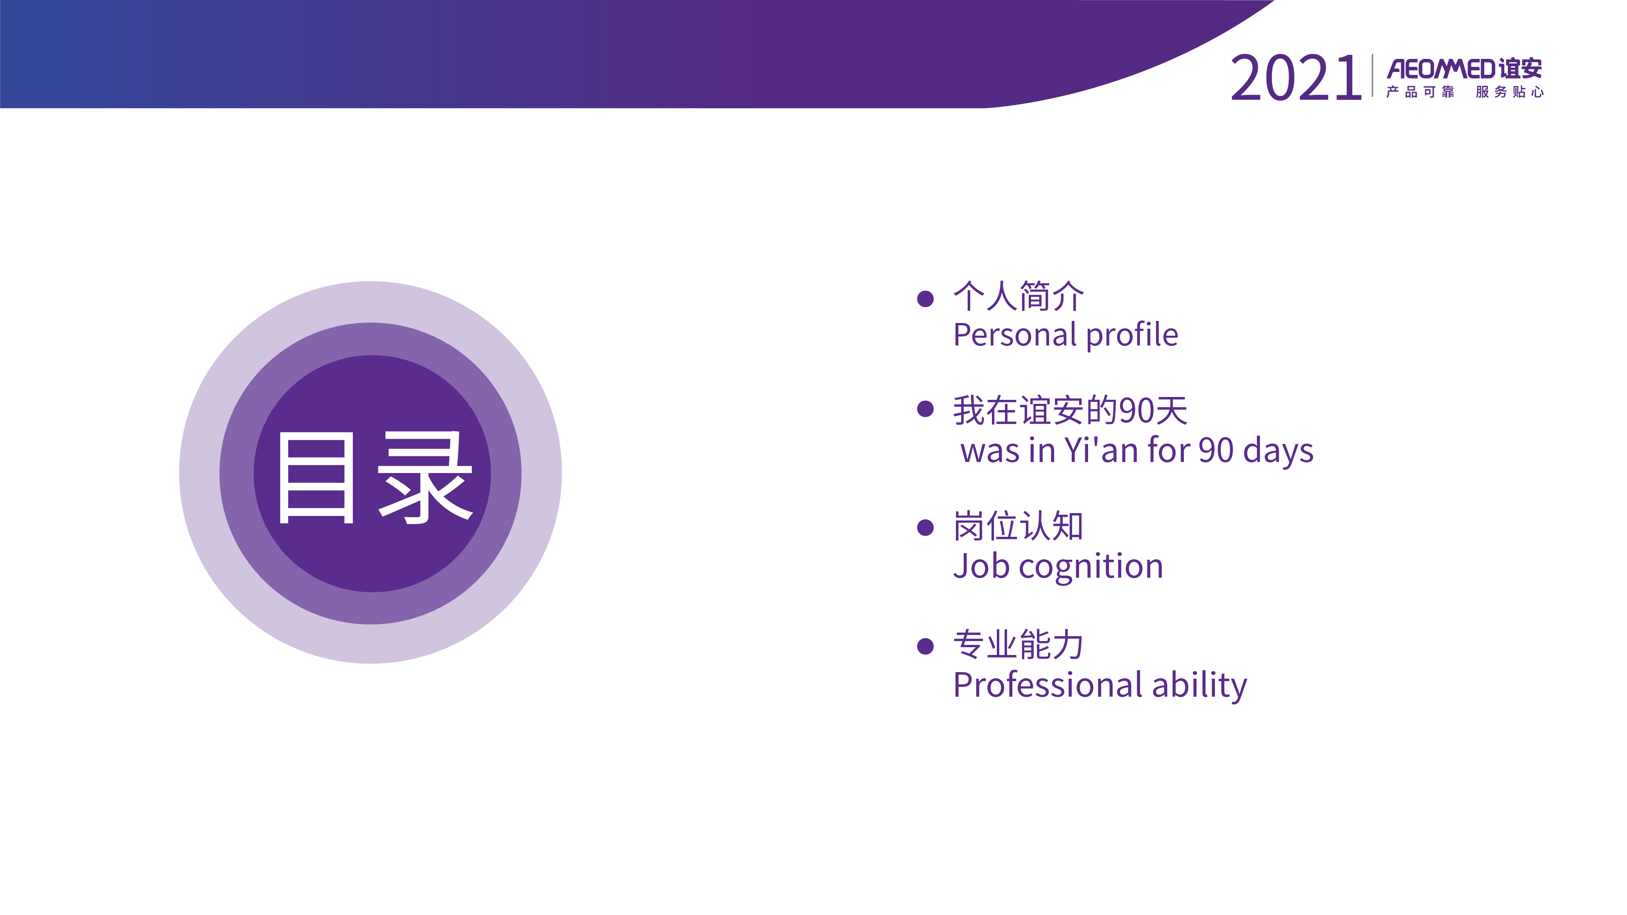
Notes:
此页不可删除

Slide 3
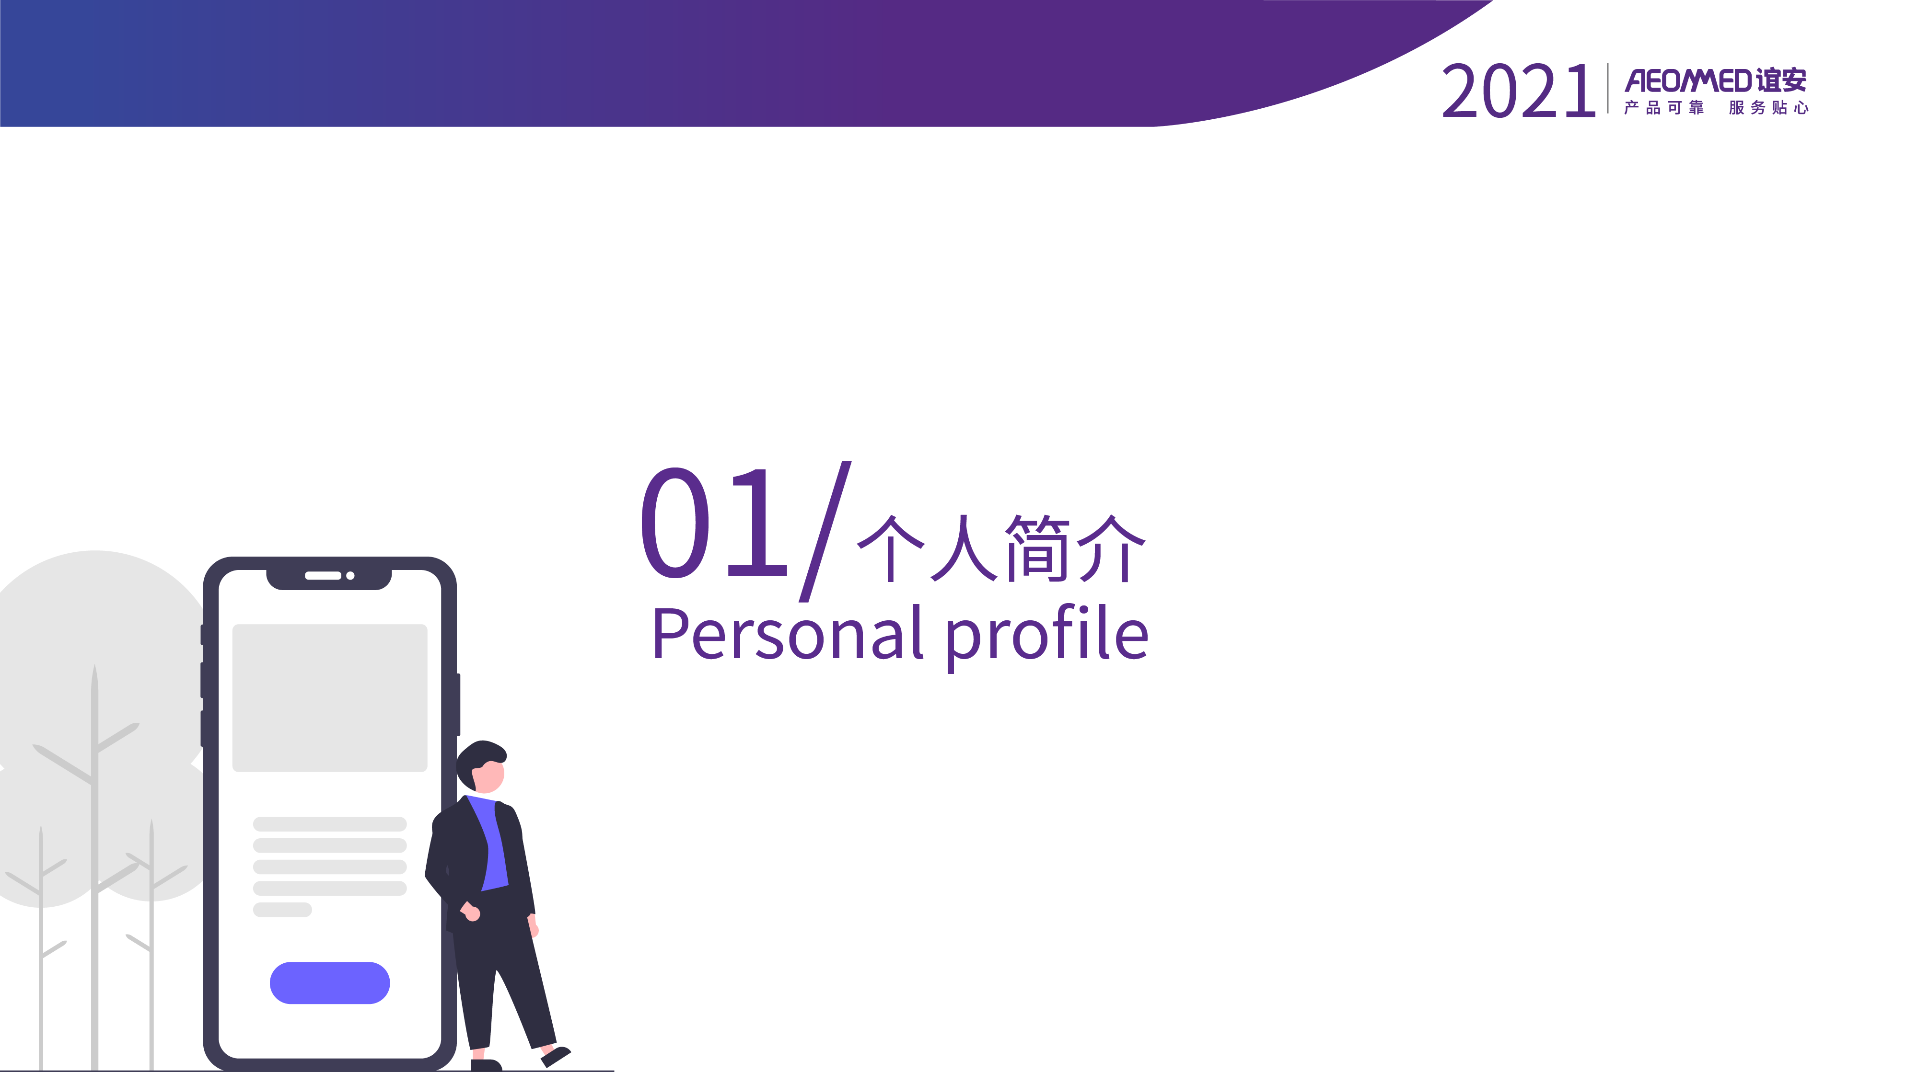

Slide 4

1、个人简介
工作履历
个人简介
价值观
Notes:
个人简介包括但不限于个人基础情况，工作履历情况、个人职业发展概述、个人价值观等（此页不可删除）

Slide 5

1、个人简介
姓名：陈卓哲 手机：15011530028
学校：长春理工大学 专业：光信息科学与技术 学历：本科
部门：BDU 岗位：嵌入式软件工程师
入职时间：2020.11.19

Slide 6
1、个人简介
工作经历：2014.08 – 2017.05 北京金自天正智能控制股份有限公司 嵌入式工程师
2017.06 – 2017.09 清能德创电气技术（北京）有限公司 硬件开发工程师
2017.10 – 2020.04 北京东方瑞丰航空技术有限公司 嵌入式工程师
2020.05 – 2020.09 新华三技术有限公司 交换机软件工程师

Slide 7
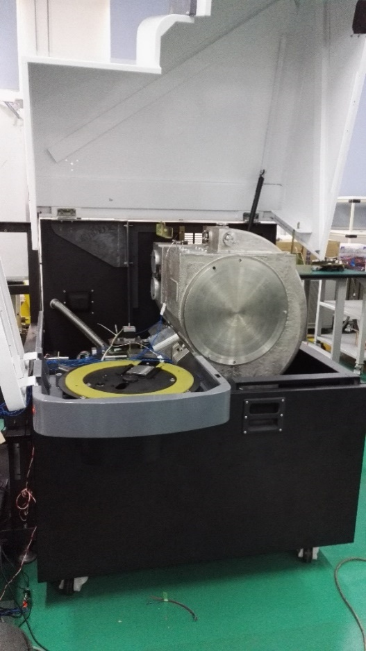
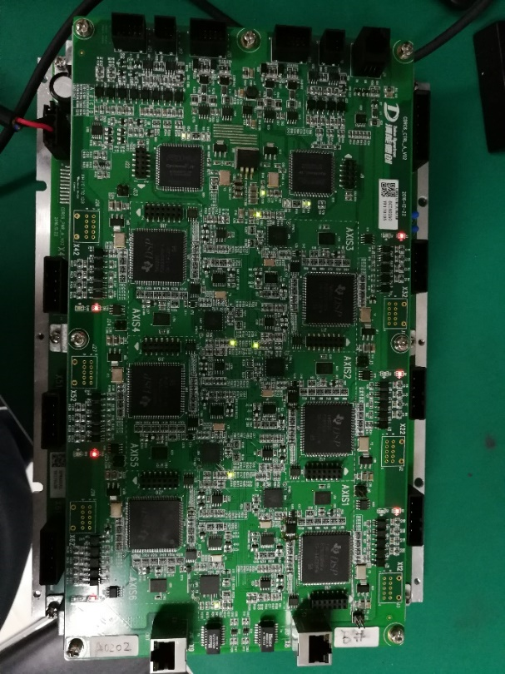
1、个人简介
X射线荧光光谱仪
伺服驱动器
项目经验：

Slide 8
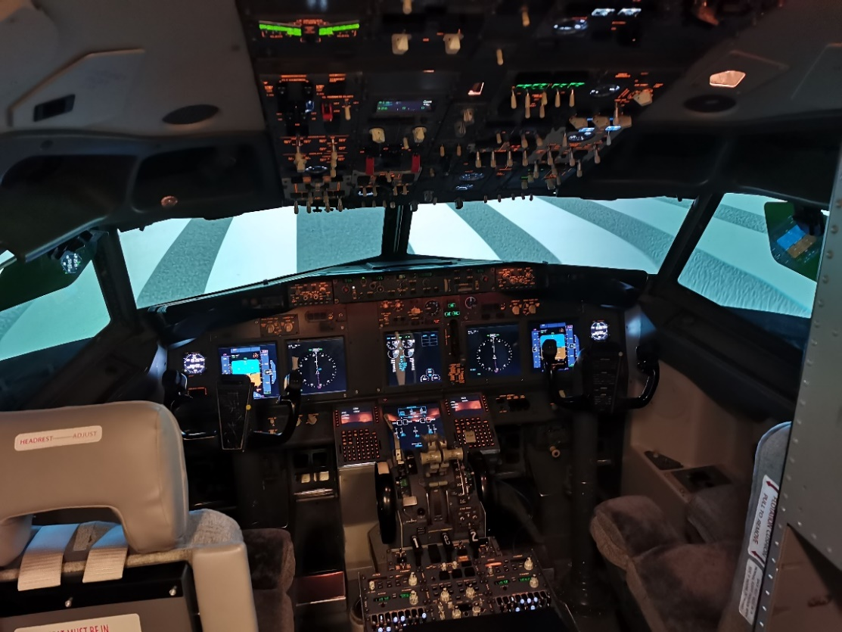
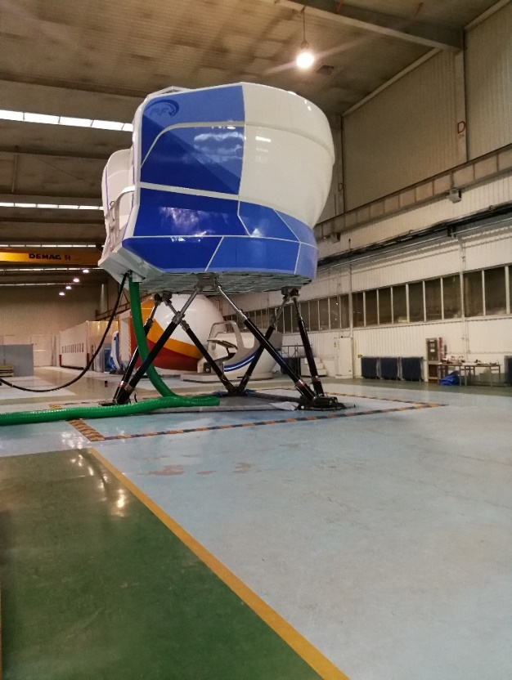
1、个人简介
项目经验：
737飞行模拟器

Slide 9
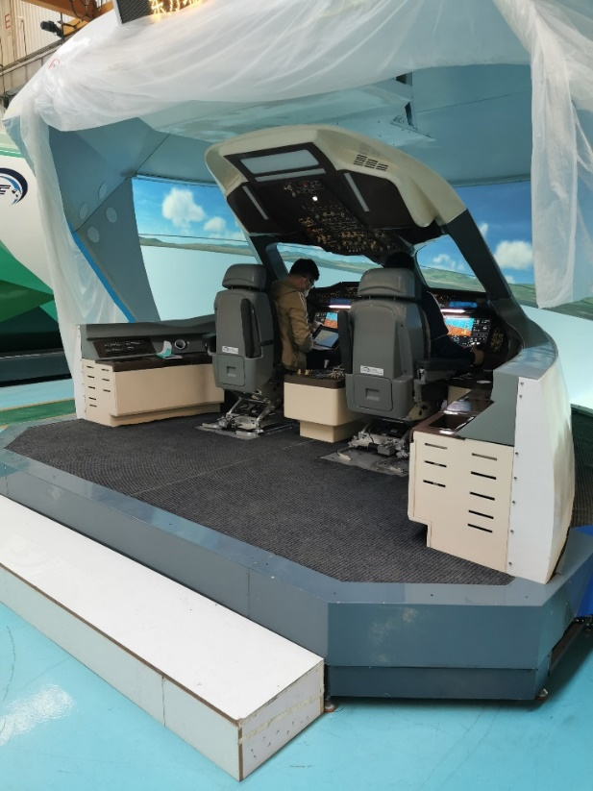
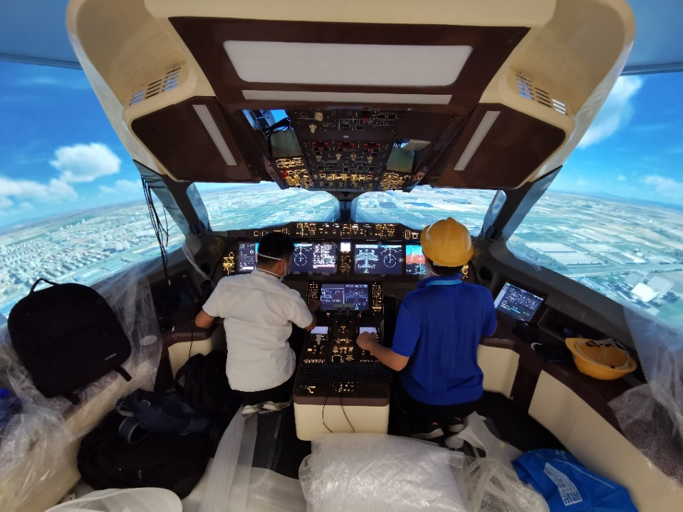
1、个人简介
项目经验：
C919飞行模拟器

Slide 10
1、个人简介
技术能力：
一、软件
1.c语言、数据结构
2.STM32系列单片机
3.UART，IIC，SPI，CAN总线，以太网通信
4.各类常用传感器芯片驱动
5.步进电机，伺服电机
6.linux
二、硬件
1.绘制原理图PCB
2.数电模电、各种通讯、DC-DC、整流逆变、运放、AD、DA等设计
3.各类传感器芯片、控制芯片、MCU
4.伺服电机驱动

Slide 11

优势
多年嵌入式开发经验、软硬件兼顾
工业仪表、伺服电机、航空、通信行业经验
具备一定的管理、跨部门合作经验
劣势
文档编写能力需要提高
操作系统开发经验欠缺
机会
医疗行业具备优势
疫情期间呼吸机需求巨大
威胁
医疗专业知识需要学习
Notes:
此页模板不可调整，SWOT请进行详尽的分析

Slide 12
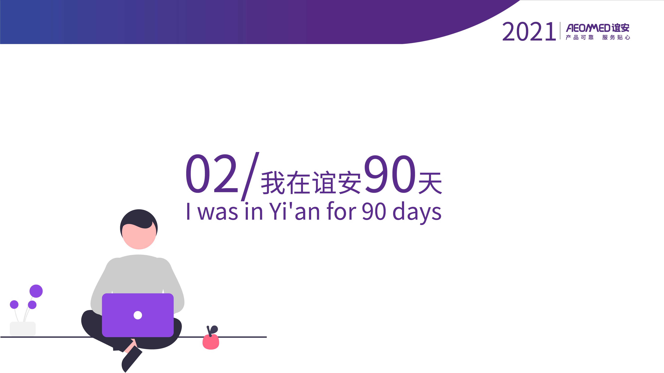
Notes:
此页不可删除

Slide 13

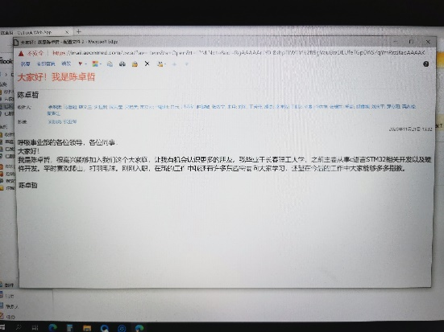
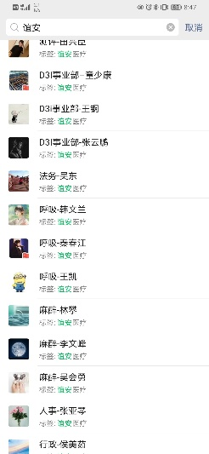
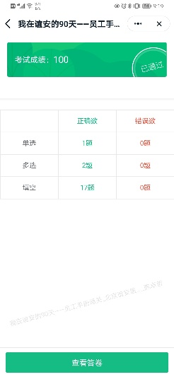
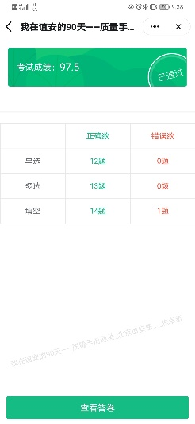
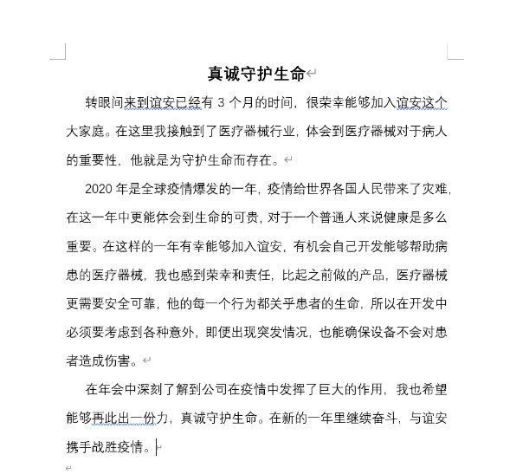
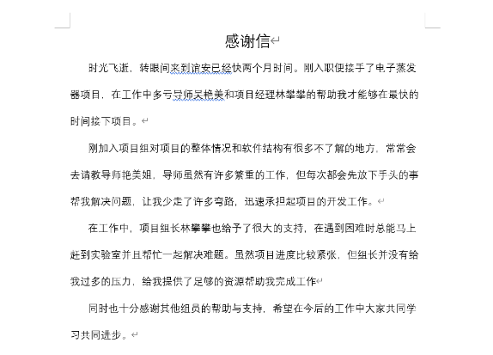
1、发送自我介绍邮件
2、进入三个微信群自我介绍
3、添加外部门十个好友
4、与部门小伙伴们共进午餐拍照
5、与部门全体小伙伴拍照
6、《员工手册》测试考核
7、感谢信感谢帮助最大的小伙伴
8、选择两位小伙伴为榜样
9、《质量管理手册》测试考核
10、真诚守护生命作文
通过十个小任务，迅速融入公司，促进了与本部门和其他部门同事间的沟通合作。

Slide 14

项目 | 工作内容 | 工作成果 | 存在的问题或困难
电子蒸发器（EVPD） | 电子蒸发器的软件开发调试 | 1、所有芯片驱动 2、传感器检测（除液位） 3、自检报警系统 4、电磁阀比例阀控制 5、步进电机控制、重复性测试 6、温控 7、浓度控制 8、档位标校 9、通信 10、测试液位传感器方案 11、测试结构问题 | 1、液位检测需要更改方案进一步测试效果 2、机械结构需要更改
Notes:
此页为工作成果分享，包含但不限于工作成果，存在的问题和困难以及解决方案，对于跨部门沟通协作问题以及公司级的问题也可以大胆陈述

Slide 15

Notes:
此页不可删除

Slide 16
岗位认知
岗位职责 | 占比 | 主要内容 | 责任人
C语言程序编写 | 40% | 根据芯片手册编写芯片驱动程序，程序逻辑框架、通信、报警自检等嵌入式软件设计 | 陈卓哲
调试 | 30% | 芯片驱动，传感器，通信，报警自检，软件运行逻辑等功能调试 | 陈卓哲
工作对接 | 20% | 与硬件、机械工程师对接，包括硬件问题的反馈，设计方案讨论，测试中问题的处理等 | 陈卓哲
文档输出 | 10% | 项目相关设计文档，测试报告等文档输出 | 陈卓哲
Notes:
本岗位的定位及部门职责与定位

Slide 17

Notes:
此页不可删除

Slide 18

工作内容 | 计划目标 | 计划方案 | 时间节点
电子蒸发器功能样机 | 完成电子蒸发器基本功能实现 | 在功能样机上实现电子蒸发器基本功能 | 21-4-15
电子蒸发器注册样机 | 完成电子蒸发器注册需要的全部功能 | 完成注册样机 | 21-5-31
Notes:
重点工作计划及行动方案，尽量细化

Slide 19
跨部门沟通
沟通部门/岗位 | 沟通事项 | 沟通与合作的内容
硬件工程师 | 设计与调试 | 优化硬件功能，排除故障，调试性能
机械工程师 | 设计与调试 | 优化功能，排除故障，调试性能
项目经理 | 工作计划安排 | 按照计划完成工作

Slide 20
个人发展目标
未来2年目标：
1、优化高端麻醉机及相关电子设备，使其现代化智能化，提高设备可靠性、降低使用者的操作难度，降低成本、提高性能。
2、熟练掌握嵌入式操作系统上的开发。
3、掌握无线物联网相关开发能力。

Slide 21
谢谢

